Slide 1
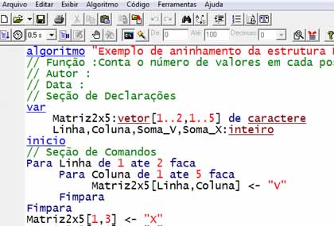
Lógica de programação
Notes:
Explicar passo a passo * * * * * *

Slide 2
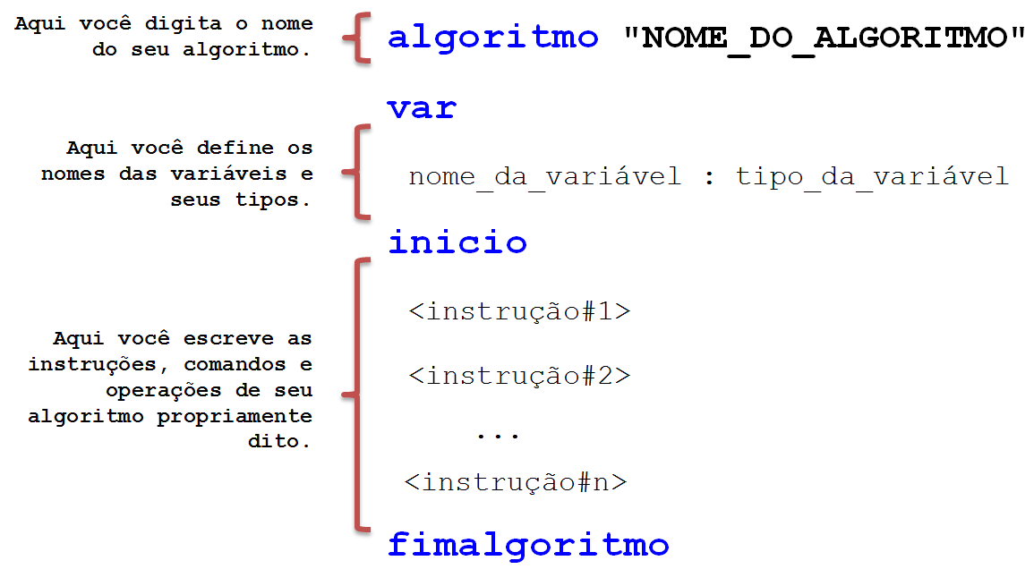
Lógica de programação Algoritmo
Notes:
Explicar passo a passo * * * * * *

Slide 3
Fluxograma (reduzido)
N
Conector onde N é o numero do conector
Inicio
Inicio
Indicadores
de Fluxo
7
N
Decisão
N
Decisão
7
N
Ação 3
Decisão
S
S
S
22
Ação 1
Ação 2
Ações
22
Notes:
Explicar passo a passo * * * * * *

Slide 4
Linguagens estruturadas
Nunca
GOTO
Notes:
Estrutuação * sequencia linear para dentro e para baixo retornando a origem , porém em C temos o GOTO que quebra aestruturação, NUNCA USE NEM EM EMERGENCIA, ele quebra a pilha de tarefas

Slide 5
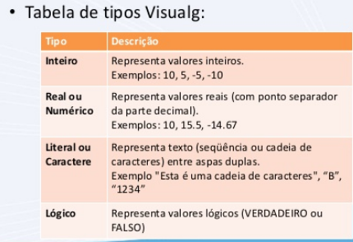
Visual G
Notes:
Char – varia de -127 a 127 se for unsigned – sem sinal de 0 a 255, int varia de -32768 a +32768 ou 0 a 65536 , o long varia de -2 milhões e um pouquinho a + 2 milhões e um pouquinho ou de 0 a 4 milhões e pouco, o float é um numero real com virgula varia de -1,7 a 10 elevado a 38 a +1,7 a 10 elevado a 38 com precisão de 6 dígitos

Slide 6
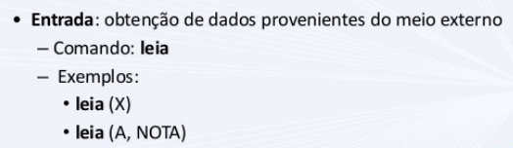
Visual G Entrada e saída
Notes:
Char – varia de -127 a 127 se for unsigned – sem sinal de 0 a 255, int varia de -32768 a +32768 ou 0 a 65536 , o long varia de -2 milhões e um pouquinho a + 2 milhões e um pouquinho ou de 0 a 4 milhões e pouco, o float é um numero real com virgula varia de -1,7 a 10 elevado a 38 a +1,7 a 10 elevado a 38 com precisão de 6 dígitos

Slide 7
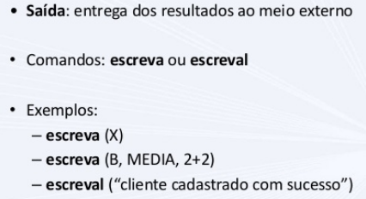
Visual G Entrada e saída
Notes:
Char – varia de -127 a 127 se for unsigned – sem sinal de 0 a 255, int varia de -32768 a +32768 ou 0 a 65536 , o long varia de -2 milhões e um pouquinho a + 2 milhões e um pouquinho ou de 0 a 4 milhões e pouco, o float é um numero real com virgula varia de -1,7 a 10 elevado a 38 a +1,7 a 10 elevado a 38 com precisão de 6 dígitos

Slide 8
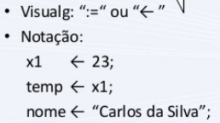
Visual G Operador de atribuição
Notes:
Char – varia de -127 a 127 se for unsigned – sem sinal de 0 a 255, int varia de -32768 a +32768 ou 0 a 65536 , o long varia de -2 milhões e um pouquinho a + 2 milhões e um pouquinho ou de 0 a 4 milhões e pouco, o float é um numero real com virgula varia de -1,7 a 10 elevado a 38 a +1,7 a 10 elevado a 38 com precisão de 6 dígitos

Slide 9
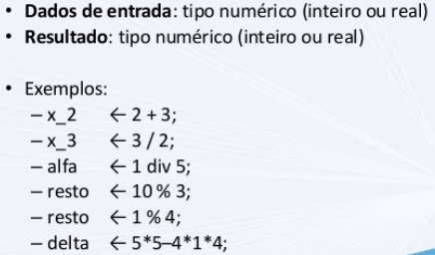
Visual G Operador Aritmetico
Notes:
Char – varia de -127 a 127 se for unsigned – sem sinal de 0 a 255, int varia de -32768 a +32768 ou 0 a 65536 , o long varia de -2 milhões e um pouquinho a + 2 milhões e um pouquinho ou de 0 a 4 milhões e pouco, o float é um numero real com virgula varia de -1,7 a 10 elevado a 38 a +1,7 a 10 elevado a 38 com precisão de 6 dígitos

Slide 10
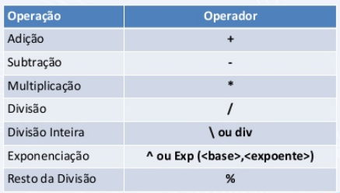
Visual G Operador Aritmetico
Notes:
Char – varia de -127 a 127 se for unsigned – sem sinal de 0 a 255, int varia de -32768 a +32768 ou 0 a 65536 , o long varia de -2 milhões e um pouquinho a + 2 milhões e um pouquinho ou de 0 a 4 milhões e pouco, o float é um numero real com virgula varia de -1,7 a 10 elevado a 38 a +1,7 a 10 elevado a 38 com precisão de 6 dígitos

Slide 11

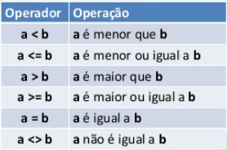
Visual G Operador Relacional
Notes:
Char – varia de -127 a 127 se for unsigned – sem sinal de 0 a 255, int varia de -32768 a +32768 ou 0 a 65536 , o long varia de -2 milhões e um pouquinho a + 2 milhões e um pouquinho ou de 0 a 4 milhões e pouco, o float é um numero real com virgula varia de -1,7 a 10 elevado a 38 a +1,7 a 10 elevado a 38 com precisão de 6 dígitos

Slide 12
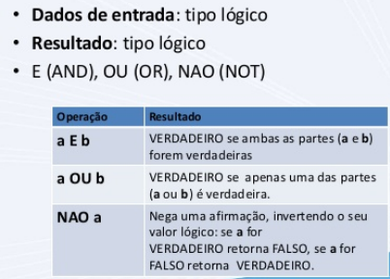
Visual G Operador Lógico
Notes:
Char – varia de -127 a 127 se for unsigned – sem sinal de 0 a 255, int varia de -32768 a +32768 ou 0 a 65536 , o long varia de -2 milhões e um pouquinho a + 2 milhões e um pouquinho ou de 0 a 4 milhões e pouco, o float é um numero real com virgula varia de -1,7 a 10 elevado a 38 a +1,7 a 10 elevado a 38 com precisão de 6 dígitos

Slide 13
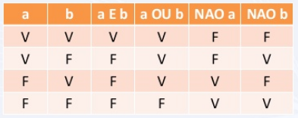
Visual G Operador Lógico
Notes:
Char – varia de -127 a 127 se for unsigned – sem sinal de 0 a 255, int varia de -32768 a +32768 ou 0 a 65536 , o long varia de -2 milhões e um pouquinho a + 2 milhões e um pouquinho ou de 0 a 4 milhões e pouco, o float é um numero real com virgula varia de -1,7 a 10 elevado a 38 a +1,7 a 10 elevado a 38 com precisão de 6 dígitos

Slide 14
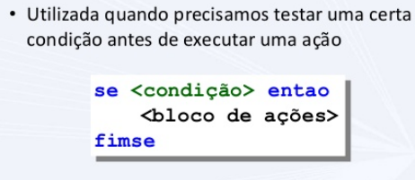
Visual G Estrutura condicional Simples
Notes:
Char – varia de -127 a 127 se for unsigned – sem sinal de 0 a 255, int varia de -32768 a +32768 ou 0 a 65536 , o long varia de -2 milhões e um pouquinho a + 2 milhões e um pouquinho ou de 0 a 4 milhões e pouco, o float é um numero real com virgula varia de -1,7 a 10 elevado a 38 a +1,7 a 10 elevado a 38 com precisão de 6 dígitos

Slide 15
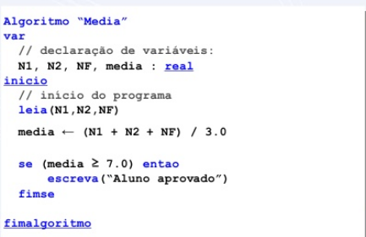
Visual G Estrutura condicional Simples
Notes:
Char – varia de -127 a 127 se for unsigned – sem sinal de 0 a 255, int varia de -32768 a +32768 ou 0 a 65536 , o long varia de -2 milhões e um pouquinho a + 2 milhões e um pouquinho ou de 0 a 4 milhões e pouco, o float é um numero real com virgula varia de -1,7 a 10 elevado a 38 a +1,7 a 10 elevado a 38 com precisão de 6 dígitos

Slide 16
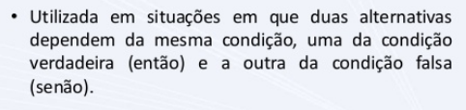
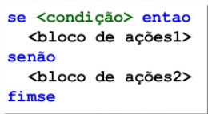
Visual G Estrutura condicional Composta
Notes:
Char – varia de -127 a 127 se for unsigned – sem sinal de 0 a 255, int varia de -32768 a +32768 ou 0 a 65536 , o long varia de -2 milhões e um pouquinho a + 2 milhões e um pouquinho ou de 0 a 4 milhões e pouco, o float é um numero real com virgula varia de -1,7 a 10 elevado a 38 a +1,7 a 10 elevado a 38 com precisão de 6 dígitos

Slide 17
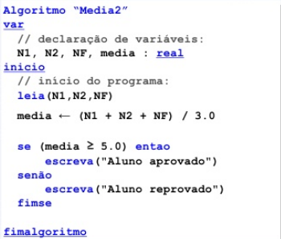
Visual G Estrutura condicional Composta
Notes:
Char – varia de -127 a 127 se for unsigned – sem sinal de 0 a 255, int varia de -32768 a +32768 ou 0 a 65536 , o long varia de -2 milhões e um pouquinho a + 2 milhões e um pouquinho ou de 0 a 4 milhões e pouco, o float é um numero real com virgula varia de -1,7 a 10 elevado a 38 a +1,7 a 10 elevado a 38 com precisão de 6 dígitos

Slide 18
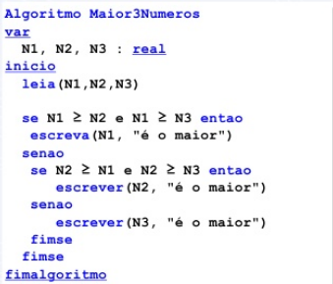
Visual G Estrutura condicional Composta
Notes:
Char – varia de -127 a 127 se for unsigned – sem sinal de 0 a 255, int varia de -32768 a +32768 ou 0 a 65536 , o long varia de -2 milhões e um pouquinho a + 2 milhões e um pouquinho ou de 0 a 4 milhões e pouco, o float é um numero real com virgula varia de -1,7 a 10 elevado a 38 a +1,7 a 10 elevado a 38 com precisão de 6 dígitos

Slide 19

Visual G Estruturas de repetição
Conhecidas como Loop onde cada repetição é uma interação
Com verificação no inicio
Com verificação no fim
Por contagem
Notes:
Char – varia de -127 a 127 se for unsigned – sem sinal de 0 a 255, int varia de -32768 a +32768 ou 0 a 65536 , o long varia de -2 milhões e um pouquinho a + 2 milhões e um pouquinho ou de 0 a 4 milhões e pouco, o float é um numero real com virgula varia de -1,7 a 10 elevado a 38 a +1,7 a 10 elevado a 38 com precisão de 6 dígitos

Slide 20
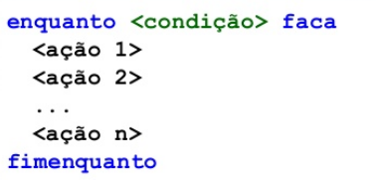
Visual G Estruturas de repetição
Com verificação no inicio
Notes:
Char – varia de -127 a 127 se for unsigned – sem sinal de 0 a 255, int varia de -32768 a +32768 ou 0 a 65536 , o long varia de -2 milhões e um pouquinho a + 2 milhões e um pouquinho ou de 0 a 4 milhões e pouco, o float é um numero real com virgula varia de -1,7 a 10 elevado a 38 a +1,7 a 10 elevado a 38 com precisão de 6 dígitos

Slide 21
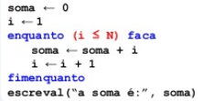
Visual G Estruturas de repetição
Com verificação no inicio
Notes:
Char – varia de -127 a 127 se for unsigned – sem sinal de 0 a 255, int varia de -32768 a +32768 ou 0 a 65536 , o long varia de -2 milhões e um pouquinho a + 2 milhões e um pouquinho ou de 0 a 4 milhões e pouco, o float é um numero real com virgula varia de -1,7 a 10 elevado a 38 a +1,7 a 10 elevado a 38 com precisão de 6 dígitos

Slide 22
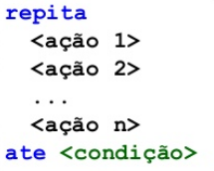
Visual G Estruturas de repetição
Com verificação no Fim
Notes:
Char – varia de -127 a 127 se for unsigned – sem sinal de 0 a 255, int varia de -32768 a +32768 ou 0 a 65536 , o long varia de -2 milhões e um pouquinho a + 2 milhões e um pouquinho ou de 0 a 4 milhões e pouco, o float é um numero real com virgula varia de -1,7 a 10 elevado a 38 a +1,7 a 10 elevado a 38 com precisão de 6 dígitos

Slide 23
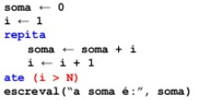
Visual G Estruturas de repetição
Com verificação no Fim
Notes:
Char – varia de -127 a 127 se for unsigned – sem sinal de 0 a 255, int varia de -32768 a +32768 ou 0 a 65536 , o long varia de -2 milhões e um pouquinho a + 2 milhões e um pouquinho ou de 0 a 4 milhões e pouco, o float é um numero real com virgula varia de -1,7 a 10 elevado a 38 a +1,7 a 10 elevado a 38 com precisão de 6 dígitos

Slide 24
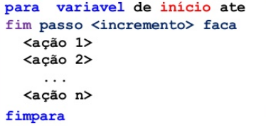

Visual G Estruturas de repetição
Repetição por contagem
Notes:
Char – varia de -127 a 127 se for unsigned – sem sinal de 0 a 255, int varia de -32768 a +32768 ou 0 a 65536 , o long varia de -2 milhões e um pouquinho a + 2 milhões e um pouquinho ou de 0 a 4 milhões e pouco, o float é um numero real com virgula varia de -1,7 a 10 elevado a 38 a +1,7 a 10 elevado a 38 com precisão de 6 dígitos

Slide 25
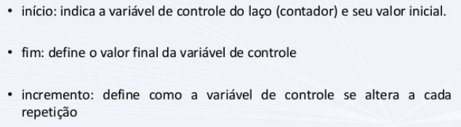
Visual G Estruturas de repetição
Repetição por contagem
Notes:
Char – varia de -127 a 127 se for unsigned – sem sinal de 0 a 255, int varia de -32768 a +32768 ou 0 a 65536 , o long varia de -2 milhões e um pouquinho a + 2 milhões e um pouquinho ou de 0 a 4 milhões e pouco, o float é um numero real com virgula varia de -1,7 a 10 elevado a 38 a +1,7 a 10 elevado a 38 com precisão de 6 dígitos

Slide 26
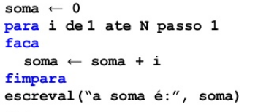
Visual G Estruturas de repetição
Repetição por contagem
Notes:
Char – varia de -127 a 127 se for unsigned – sem sinal de 0 a 255, int varia de -32768 a +32768 ou 0 a 65536 , o long varia de -2 milhões e um pouquinho a + 2 milhões e um pouquinho ou de 0 a 4 milhões e pouco, o float é um numero real com virgula varia de -1,7 a 10 elevado a 38 a +1,7 a 10 elevado a 38 com precisão de 6 dígitos

Slide 27
Var Nome : vetor [1..2] de Caracter nota:vetor [1..8] de real
Linguagem C
Array, Vetores e Matrizes
Um vetor ou array é uma estrutura de dados que armazena uma coleção de elementos, identificado por um índice.
Uma matriz é um vetor com 2 ou mais direções ( matriz bidimensional ou tridimensional ou não desenhável )
A B C
D E F
G H I
Exemplo:
Var
Nome : vetor [1..2] de Caracter
nota: vetor [1..8] de real
Nome_Matriz : vetor [1..2,1..5] de Caracter

